Slide 1
Sistema controlador de versiones

Slide 2
Un sistema de control de versiones es una herramienta que registra todos los cambios hechos en uno o más proyectos, guardando así versiones del producto en todas sus fases del desarrollo, esto por si en algún momento necesitamos recuperar una versión anterior.

Slide 3
Para un desarrollador esta herramienta es muy valiosa porque permite viajar atrás en el tiempo (hacer rollback) si los cambios aplicados no resultaron de la manera que se esperaba, pudiendo restaurar en cualquier momento una versión previa. Es como un respaldo permanente.

Slide 4


Algunos Sistemas controladores de versiones.

Slide 5
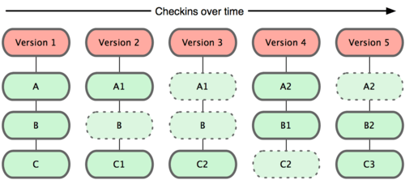
Git modela sus datos más como un conjunto de instantáneas de un mini sistema de archivos. Cada vez que confirmas un cambio, o guardas el estado de tu proyecto en Git, él básicamente hace una foto del aspecto de todos tus archivos en ese momento, y guarda una referencia a esa instantánea. Para ser eficiente, si los archivos no se han modificado, Git no almacena el archivo de nuevo, sólo un enlace al archivo anterior idéntico que ya tiene almacenado

Slide 6

El flujo de trabajo básico en Git es algo así:
Modificas una serie de archivos en tu directorio de trabajo.
Preparas los archivos, añadiéndolos a tu área de preparación.
Confirmas los cambios, lo que toma los archivos tal y como están en el área de preparación, y almacena esas instantáneas de manera permanente en tu directorio de Git.

